Slide 1
Tugas 4
Teori Graf dan Tree.

Slide 2
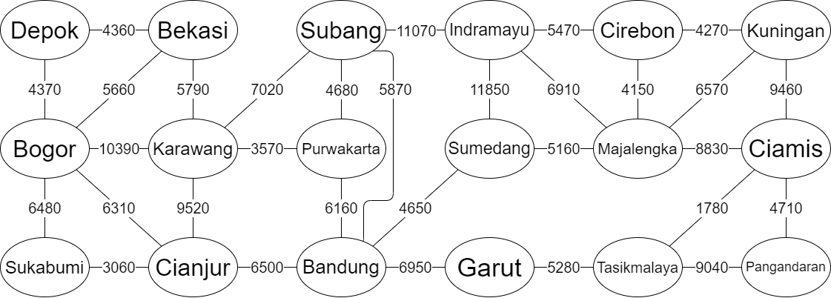
1. Dengan algorithm Dijkstra, bandingkan jarak yang perlu ditempuh
seseorang dari depok ke kuningan, dan dari subang ke
pangandaran, sertakan pula pseudocodenya.
Data from google map

Slide 3
1. Dari Depok ke Kuningan
Data from google map

Slide 4
1. Dari Depok ke Kuningan
Data from google map

Slide 5
1. Dari Depok ke Kuningan
Data from google map

Slide 6
1. Dari Depok ke Kuningan
Data from google map

Slide 7
1. Dari Depok ke Kuningan
Data from google map

Slide 8
1. Dari Depok ke Kuningan
Data from google map

Slide 9
1. Dari Depok ke Kuningan
Data from google map

Slide 10

1. Dari Depok ke Kuningan
Data from google map

Slide 11
1. Dari Depok ke Kuningan
Data from google map

Slide 12
1. Dari Subang ke Pangandaran
Data from google map

Slide 13
1. Dari Subang ke Pangandaran
Data from google map

Slide 14
1. Dari Subang ke Pangandaran
Data from google map

Slide 15
1. Dari Subang ke Pangandaran
Data from google map

Slide 16
1. Dari Subang ke Pangandaran
Data from google map

Slide 17
1. Dari Subang ke Pangandaran
Data from google map

Slide 18
1. Dari Subang ke Pangandaran
Data from google map

Slide 19
2. Pesan yang diencode dengan bantuan tabel dibawah dirasa kurang
efisien, dengan Teknik Huffman code susunlah Kembali pesan yang harus
dikirim (sertakan Huffman tree nya,) tentukan pula average bit length nya!
10010 00100 01100 10100 00000 01111 00000
10010 10010 10110 01110 10001 00011 01011
10100 01010 01100 00000 01101 10011 00100
10001 00011 01000 10001 01000 00011 00000
10001 01000 10011 00100 01100 01111 00000
10011 00011 00000 01101 10011 00000 01101
00110 00110 00000 01011 01011 00000 00111
01000 10001 01101 11000 00000
Teks diatas adalah:
SEMUAPASSWORDLUKMANTERDIRI
DARITEMPATDANTANGGALLAHIRNYA
huruf | kode | huruf | kode
a | 00000 | n | 01101
b | 00001 | o | 01110
c | 00010 | p | 01111
d | 00011 | q | 10000
e | 00100 | r | 10001
f | 00101 | s | 10010
g | 00110 | t | 10011
h | 00111 | u | 10100
i | 01000 | v | 10101
j | 01001 | w | 10110
k | 01010 | x | 10111
l | 01011 | y | 11000
m | 01100 | z | 11001

Slide 20

Persebaran hurf dari kalimat:
huruf | Banyak | Peluang
A | 10 | 0,185185
N | 5 | 0,092593
R | 5 | 0,092593
D | 4 | 0,074074
I | 4 | 0,074074
T | 4 | 0,074074
S | 3 | 0,055556
E | 3 | 0,055556
L | 3 | 0,055556
U | 2 | 0,037037
P | 2 | 0,037037
M | 2 | 0,037037
G | 2 | 0,037037
W | 1 | 0,018519
O | 1 | 0,018519
Y | 1 | 0,018519
K | 1 | 0,018519
H | 1 | 0,018519
0,037
0,037

Slide 21
Persebaran hurf dari kalimat:
0,093
huruf | Banyak | Peluang
A | 10 | 0,185185
N | 5 | 0,092593
R | 5 | 0,092593
D | 4 | 0,074074
I | 4 | 0,074074
T | 4 | 0,074074
S | 3 | 0,055556
E | 3 | 0,055556
L | 3 | 0,055556
OY | 2 | 0,037037
KH | 2 | 0,037037
U | 2 | 0,037037
P | 2 | 0,037037
M | 2 | 0,037037
G | 2 | 0,037037
W | 1 | 0,018519
0,074
0,037
0,074
0,037
0,056

Slide 22
Persebaran hurf dari kalimat:
huruf | Banyak | Peluang
A | 10 | 0,185185
N | 5 | 0,092593
R | 5 | 0,092593
D | 4 | 0,074074
I | 4 | 0,074074
T | 4 | 0,074074
GW | 3 | 0,055556
S | 3 | 0,055556
E | 3 | 0,055556
L | 3 | 0,055556
OY | 2 | 0,037037
KH | 2 | 0,037037
U | 2 | 0,037037
P | 2 | 0,037037
M | 2 | 0,037037
0,074074
0,074074

Slide 23
Persebaran hurf dari kalimat:
huruf | Banyak | Peluang
A | 10 | 0,185185
N | 5 | 0,092593
R | 5 | 0,092593
KHU | 4 | 0,074074
PM | 4 | 0,074074
D | 4 | 0,074074
I | 4 | 0,074074
T | 4 | 0,074074
GW | 3 | 0,055556
S | 3 | 0,055556
E | 3 | 0,055556
L | 3 | 0,055556
OY | 2 | 0,037037
0,092593

Slide 24
Persebaran hurf dari kalimat:
huruf | Banyak | Peluang
A | 10 | 0,185185
LOY | 5 | 0,092593
N | 5 | 0,092593
R | 5 | 0,092593
KHU | 4 | 0,074074
PM | 4 | 0,074074
D | 4 | 0,074074
I | 4 | 0,074074
T | 4 | 0,074074
GW | 3 | 0,055556
S | 3 | 0,055556
E | 3 | 0,055556
0,111111

Slide 25
Persebaran hurf dari kalimat:
huruf | Banyak | Peluang
A | 10 | 0,185185
SE | 6 | 0,111111
LOY | 5 | 0,092593
N | 5 | 0,092593
R | 5 | 0,092593
KHU | 4 | 0,074074
PM | 4 | 0,074074
D | 4 | 0,074074
I | 4 | 0,074074
T | 4 | 0,074074
GW | 3 | 0,055556
0,129629

Slide 26
Persebaran hurf dari kalimat:
huruf | Banyak | Peluang
A | 10 | 0,185185
TGW | 7 | 0,129629
SE | 6 | 0,111111
LOY | 5 | 0,092593
N | 5 | 0,092593
R | 5 | 0,092593
KHU | 4 | 0,074074
PM | 4 | 0,074074
D | 4 | 0,074074
I | 4 | 0,074074
0,148148
0,148148

Slide 27
Persebaran hurf dari kalimat:
huruf | Banyak | Peluang
A | 10 | 0,185185
KHUPM | 8 | 0,148148
DI | 8 | 0,148148
TGW | 7 | 0,129629
SE | 6 | 0,111111
LOY | 5 | 0,092593
N | 5 | 0,092593
R | 5 | 0,092593
0,185185

Slide 28
Persebaran hurf dari kalimat:
huruf | Banyak | Peluang
NR | 10 | 0,185185
A | 10 | 0,185185
KHUPM | 8 | 0,148148
DI | 8 | 0,148148
TGW | 7 | 0,129629
SE | 6 | 0,111111
LOY | 5 | 0,092593
0,203703

Slide 29
Persebaran hurf dari kalimat:
huruf | Banyak | Peluang
SELOY | 11 | 0,203703
NR | 10 | 0,185185
A | 10 | 0,185185
KHUPM | 8 | 0,148148
DI | 8 | 0,148148
TGW | 7 | 0,129629
0,277777

Slide 30
Persebaran hurf dari kalimat:
huruf | Banyak | Peluang
DITGW | 15 | 0,277777
SELOY | 11 | 0,203703
NR | 10 | 0,185185
A | 10 | 0,185185
KHUPM | 8 | 0,148148
0,333333

Slide 31
Persebaran hurf dari kalimat:
huruf | Banyak | Peluang
NRKHUPM | 18 | 0,333333
DITGW | 15 | 0,277777
SELOY | 11 | 0,203703
A | 10 | 0,185185
0,388889

Slide 32
Persebaran hurf dari kalimat:
huruf | Banyak | Peluang
SELOYA | 21 | 0,388889
NRKHUPM | 18 | 0,333333
DITGW | 15 | 0,277777
0,611111

Slide 33
Persebaran hurf dari kalimat:
huruf | Banyak | Peluang
NRKHUPMDITGW | 33 | 0,611111
SELOYA | 21 | 0,388889
Lebih besar = 1
huruf | Kode
A | 00
N
R
D
I
T
S
E
L
U
P
M
G
W
O
Y
K
H

